Slide 1
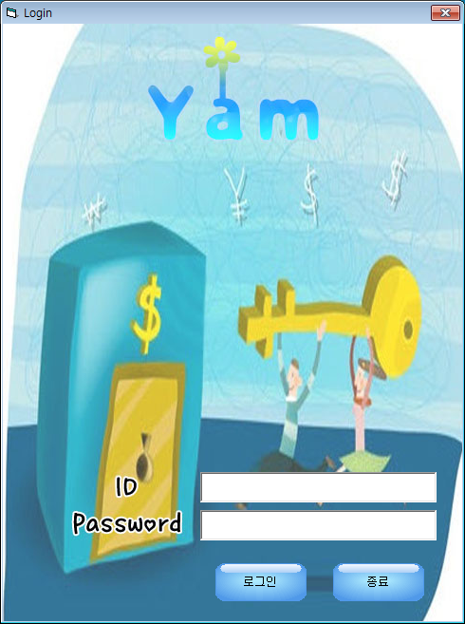
가계부 프로그램
2012학년도 2학기 비주얼 베이직 팀 프로젝트
가계부 프로그램
과 목 명 :윈도우 프로그래밍 실습
담당 교수 :양 숙 희 교수님
조장 : 최 권 식
조원 : 윤여훈, 이승희, 최창희, 황인성

Slide 2
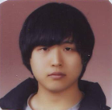

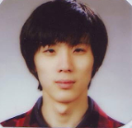
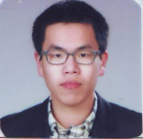
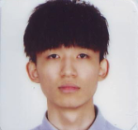
1. 작 품 제 목 : YAM(Your Acount Maneger)
2012학년도 2학기 비주얼 베이직 팀 프로젝트
2. 작 품 제 작 자
최권식
윤여훈
이승희
최창희
황인성

Slide 3
3. 작 품 소 개
3.1 작 품 목 적
요즘 보다 효율적인 자산 관리를 위해서는 가계부 사용이 필수!
정보화 시대를 따라서 가계부도 단순한 서류가 아닌 DB중심의 관리를 하는 것이 좋을 것입니다.
학생이나 직장인, 주부 등 직업에 관계 없이 누구든지 사용할 수 있는 프로그램을 목표로!

Slide 4
3. 작 품 소 개
3.2 작 품 개 요
단순한 용돈 기입장으로 끝나지 않아 향후 사용자의 자금 관리를 효율적으로 유도
단순한 수입 지출 기능만 지원하는 것 뿐만이 아닌 기간별 조회, 자산관리, 통장관리 등의 세부적인 사항을 추가하여 효과적인 관리가 가능

Slide 5
3. 작 품 소 개
3.3 작품 개발 환경
운영체제: Microsoft Windows 7
제작 도구: Microsoft Visual Basic 6.0
Data Base: Microsoft Access 2007
디자인 도구: Adobe Photoshop CS4

Slide 6
4. 작 품 내 용
4.1 작품 타당성 조사
인터넷 조사 결과 또는 현장 조사 결과 Q: 평소 가계부를 쓰는가? A: 쓴다 / 쓰지 않는다. Q: 기입식 가계부에서 불편했던 점은? A: 1.추가, 삭제, 수정의 불편함 2.총괄 합계 등 집계가 힘들다. 3.보관, 관리가 번거로움.

Slide 7
4. 작 품 내 용
4.1 작품 타당성 조사
(2) 이용자의 요구사항 정의
등록과 삭제 원 클릭으로 간단한 이용법
상세 입력 창을 추가하여 사용자 요구 만족
간단한 메모 창 등의 편의 기능
자산관리, 통장 입출금, 현금간 이동 기능
지출/수입 예정관리를 통한 연동 알림 기능
보고 싶은 날짜 검색 기능

Slide 8
4. 작 품 내 용
4.2 작 품 분 석
(1) 문제점 및 요구사항 분석 결과
손으로 직접 작성하는 가계부는 보관이나 휴대에 있어 불편한 점이 있다.
월별 수입,지출 등 총괄적인 통계를 확인하는데 있어 불편하다.

Slide 9
4. 작 품 내 용
4.2 작 품 분 석
(2) 문제점 해결 방안 및 대책
기존의 손으로 작성하던 가계부를 윈도우 상에 구현하였다.
검색 기능을 통하여 원하는 날짜의 수입, 지출 내역 등을 간단하게 조회할 수 있다.
보관이나 휴대의 편의성을 제공한다.

Slide 10
5. 작 품 설 계
5.1 업무 분담표
담당자 | 담당 업무
최권식 | 프로그램 전체 총 관리
윤여훈 | 프로그램 코딩, DB 설계
이승희 | 업무 분석 및 문서 작업
최창희 | 업무 분석, 디자인
황인성 | 프로그램 코딩 및 테스트, 문서 작업

Slide 11
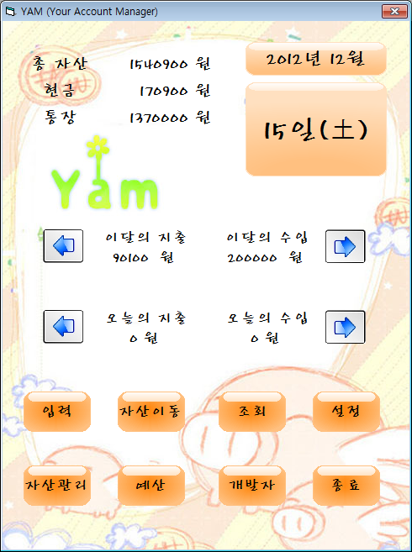


5. 작 품 설 계
5.2 폼(메인) 설명
• 현재 현금과 통장의 보유중인 잔액과
함께 날짜를 표시해준다.
• 입력과 자산이동,조회 등 여러 가지
기능들을 버튼 하나로 쉽게
이용할 수 있다.
• 과 버튼을 이용하여 일별, 월별로 지출과 수입을 알 수 있다.

Slide 12
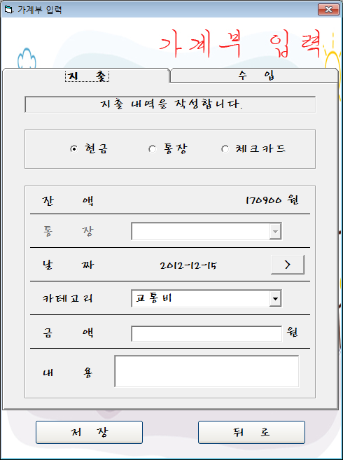
5. 작 품 설 계
5.2 폼(추가) 설명
• 지출 내역과 수입내역을
입력할 수 있는 창이다.
• 날짜와 항목,금액을 입력하고
저장 버튼을 누르게 되면
자동으로 잔액이 갱신된다.

Slide 13
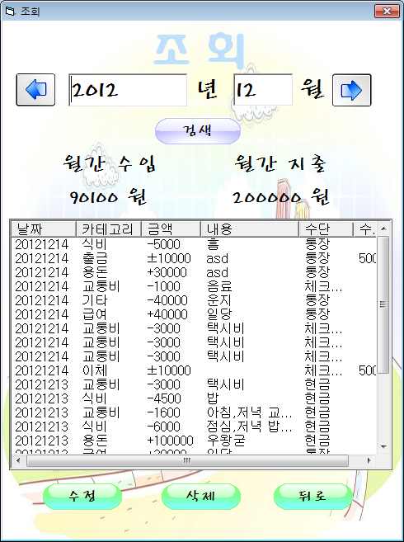
5. 작 품 설 계
5.2 폼(검색) 설명
• 수입과 지출의 조회나 수정,
삭제 기능을 제공한다.
• 한눈에 알아보기 쉽도록 월별로도
조회가 가능하도록 한다.

Slide 14
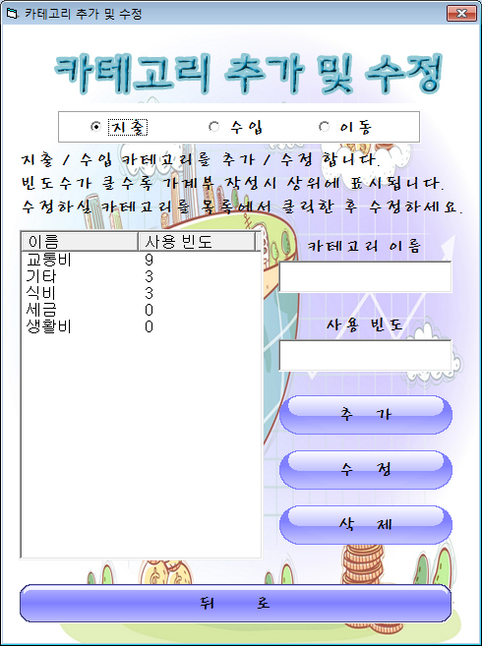
5. 작 품 설 계
5.2 폼(카테고리설정) 설명
• 자주 사용하는 지출이나 수입의
항목을 설정할 수 있다.
• 번거롭게 입력하는 경우를 방지하고 원클릭으로 사용자에게 편의를 제공한다.

Slide 15
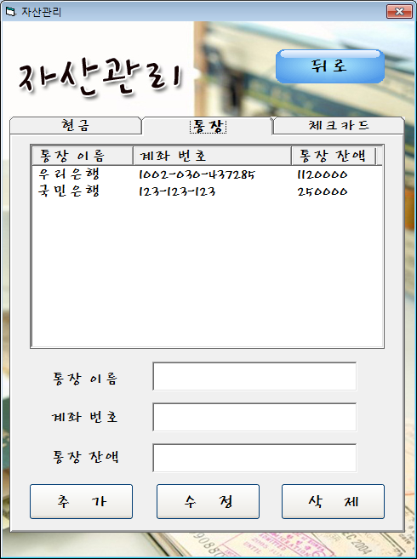
5. 작 품 설 계
5.2 폼(자산관리) 설명
현금,통장,체크카드 자산마다 각
추가/수정/삭제 기능을 제공한다.
클릭시 실시간으로 잔액을 확
인 할 수 있다.

Slide 16
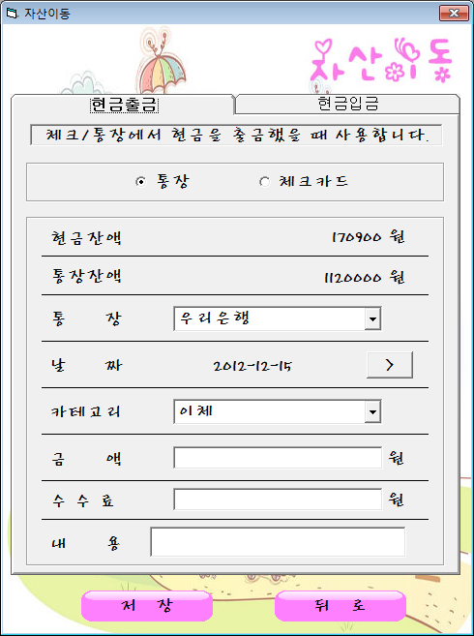
5. 작 품 설 계
5.2 폼(자산이동) 설명
• 출금, 입금이 가능하며 출금시 현금의 금액이 통장으로 이동되고, 입금시에는 통장의 금액이 현금으로 이동된다.

Slide 17
감사합니다.

